Slide 1

Algorithm Problem Solving Study
컴퓨터공학과 전재호 @jaehoo1

Slide 2
Algorithms
1
9
OT, Time Complexity, Implementation
Graph Theory, Graph Traversal
2
10
Implementation, String
Data Structure - Disjoint Set, Union Find
3
11
Brute Force
Recursion, Backtracking
4
12
Sorting, Binary Search
Shortest Path - Dijkstra
5
13
Dynamic Programming
Shortest Path - Floyd Warshall
6
Greedy
14
Minimum Spanning Tree - Kruskal
7
15
Linear Data Structure - Stack, Queue, List
Hash Set, Hash Map
8
Data Structure - Tree, Graph, Graph Theory, Graph Traversal

Slide 3
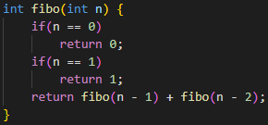
Recursion
재귀호출
앞의 알고리즘들을 익힐 때, 재귀함수가 가끔 등장했었습니다.
ex : 팩토리얼, 피보나치, Top Down DP, Tree / Graph Traversal, Union Find, …
이와 같이 함수가 자기자신을 호출하는 것을 보고 재귀함수라고 합니다.
재귀 함수를 맨 처음 익히면 굉장히 복잡하고 직관적이지 않아 잘 이해가 되지 않지만,
잘만 활용한다면 복잡한 코드를 가독성 좋고 직관적이게 짧게 줄일 수도 있습니다.

Slide 4

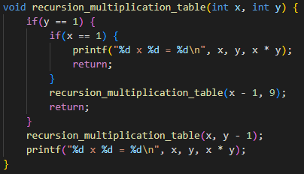
Recursion
모든 반복문들은 다 재귀함수로 바꿀 수 있고, 그 역도 가능합니다.

Slide 5
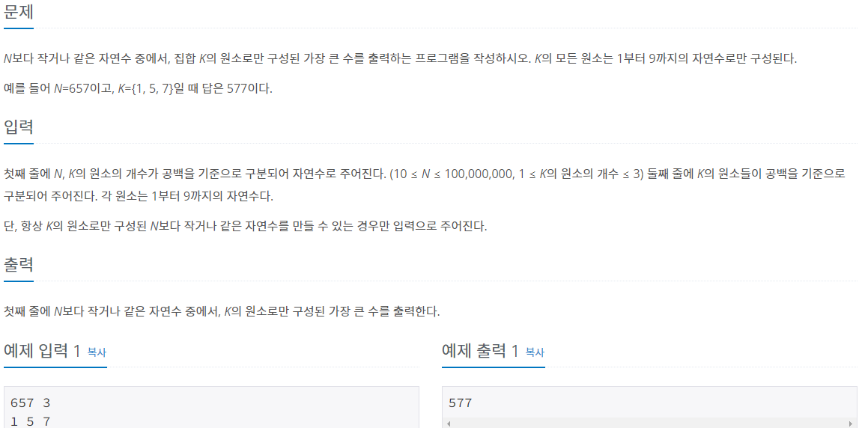
Recursion – 18511 큰 수 구성하기

Slide 6
Recursion – 18511 큰 수 구성하기
재귀(Recursion)를 이용한 완전 탐색(Brute Force)
이 문제를 풀기 위해서 가장 먼저 떠오르는 방법으로는 완전 탐색이 가장 먼저 떠오를 것 같습니다.
K 안에 있는 원소들로 구성할 수 있는 수들 중 가장 크면서 N보다 작은 수를 찾기 위해
1
1
1
5
5
5
7
7
577 <= N
7
첫 번째 자리
두 번째 자리
세 번째 자리
가능한 모든 경우의 수를 넣어보는 것입니다.
각 자리 별 나올 수 있는 경우가 3가지이고, 3자리 숫자이므로 총 $3^{1}$ + $3^{2}$ + $3^{3}$ 경우를 살펴보면
답을 확실하게 구할 수 있을 것입니다(완전 탐색이므로 해가 보장됨).
(지수 시간 복잡도가 나오지만, N을 이루는 수의 개수와 K가 작은 편이기 때문에 괜찮습니다.)

Slide 7
Recursion – 18511 큰 수 구성하기
헌데 이 방식으로 구현을 하려 했더니, 한 가지 구현하기 힘들 것 같은 부분이 생깁니다.
1 ~ N을 이루는 자릿수 의 경우를 살펴봐야 한다는 것이죠.
이를 구현하기 위해선 최대 9중 반복문이 필요할지도 모릅니다.
1
1
1
1
1
5
5
5
5
5
7
7
7
…
7
7
첫 번째 자리
두 번째 자리
세 번째 자리
네 번째 자리
다섯 번째 자리
for (int a = 0)…
for (int b = 0)…
for (int c = 0)…
for (int d = 0)…
for (int e = 0)…

Slide 8
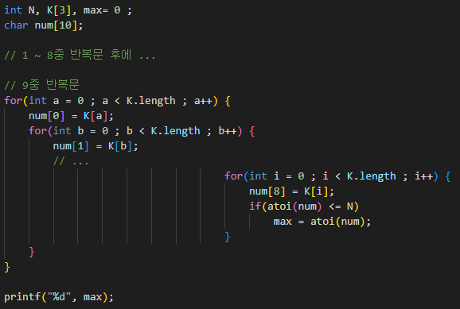
Recursion – 18511 큰 수 구성하기
물론 9중 반복문을 써서 푸는 게 틀린 것은 아닙니다만, 굉장히 힘들 것이고, 실수를 유발할 가능성이 커집니다.
(이해를 돕기 위한
슈도코드일 뿐입니다.)

Slide 9
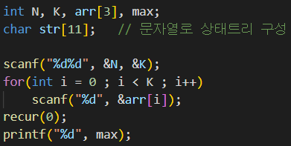
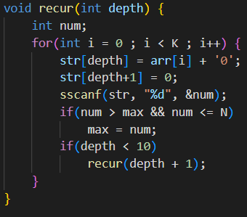
Recursion – 18511 큰 수 구성하기
그렇다면 어떻게 1~9중 반복문을 반복문 없이 짤 수 있을까요?
재귀함수로 구현하면 이를 가능하게 할 수 있습니다.

Slide 10
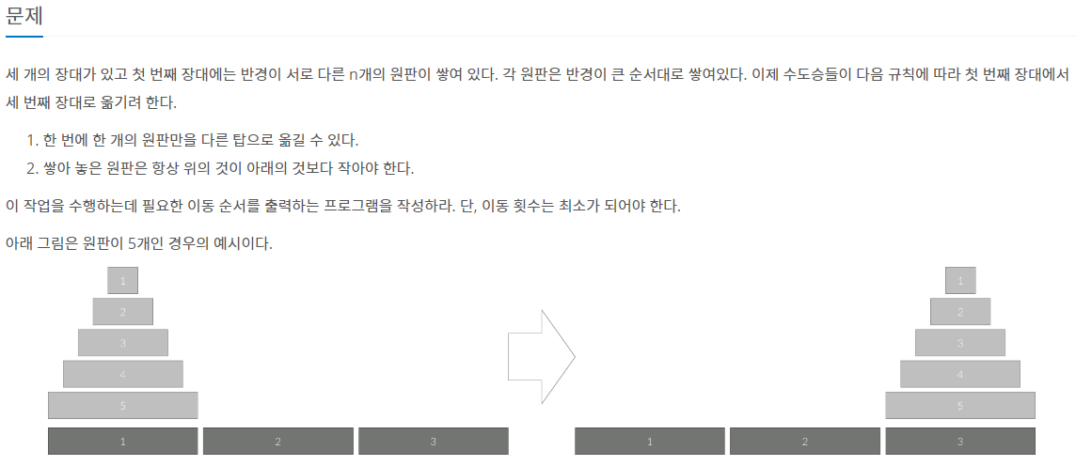
Recursion – 11729 하노이 탑 이동 순서

Slide 11
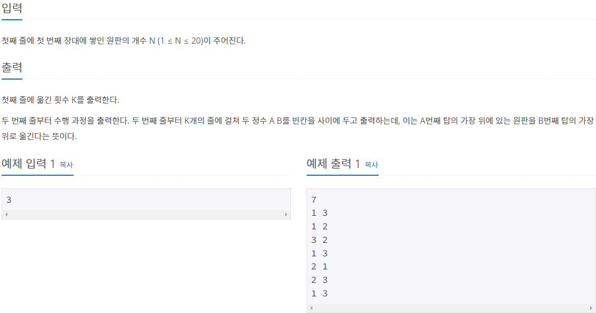
Recursion – 11729 하노이 탑 이동 순서

Slide 12
Recursion – 11729 하노이 탑 이동 순서
가장 왼쪽에 순서대로 쌓여 있는 탑을 가장 오른쪽으로 조건에 맞게 옮겨야 함
문제 단순화&도식화를 위해 탑이 3개일 경우를 살펴봄
1
2
2
3
3
1
1
2
3
1
2
3

Slide 13
Recursion – 11729 하노이 탑 이동 순서
1
3
2
1
3
2
1
2
3
1
2
3
1
2
3
1
2
3
1
2
3
1
2
3

Slide 14
Recursion – 11729 하노이 탑 이동 순서
이 과정들로, 탑을 오른쪽으로 옮길 수 있고, 이 보다 최적해는 없는 듯
1
2
2
1
3
3
1
2
3
1
2
3

Slide 15
Recursion – 11729 하노이 탑 이동 순서
앞의 과정들과, 몇 가지 케이스들을 직접 그려봐서 분석해보면, 결국 N(처음에 왼쪽 가장 밑)을 옮기기 위해
그 위 N-1 개의 원반들을 가운데로 옮겨 놓고 N 원반을 오른쪽으로 옮긴 후,
(오른쪽으로 옮겨진) N원반 위에 다시 N-1개의 원반들을 놓음을 알 수 있음
1
…
1
N
N
N-1
1
2
3
1
2
3
1
1
…
N-1
N
N
1
2
3
1
2
3

Slide 16
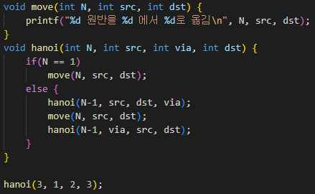
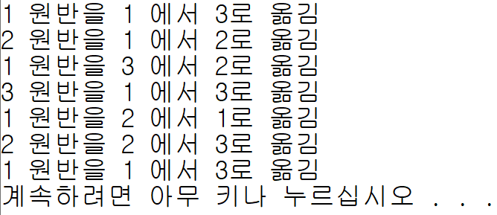
Recursion – 11729 하노이 탑 이동 순서
이 과정을 재귀함수로 표현할 수 있음

Slide 17
Backtracking
백트래킹(되추적)
DFS(재귀)를 이용하여 상태 트리를 탐색하다가, 현재 진행중인 노드에서 더 이상 해가 구할 수 없다는 걸
(non-promise)깨닫는 순간 아래(깊이)로 탐색을 중단하고 다시 위로 되돌아가는(backtrack) 기법

Slide 18
Backtracking
동전 7개(A, B, C, D, E, F, G)가 있고, 각 동전을 던졌을 때 앞면이 3개 이하 나오는 경우를 구하라.
라는 문제가 있다고 해봅시다.
7중 반복문을 쓰기 보단 앞서 배운 재귀함수를 이용해 구현할 수 있을 것 같습니다.
만약 앞에 던져진 동전 4개(A, B, C, D)가 전부 앞면이었다면, 뒤의 동전들(E, F, G)이 어떻게 나와도
문제 조건을 만족시킬 수 있을까요? 불가능합니다. 이렇게 해가 나오지 않음을 알았는데도,
상태 트리를 더 이상 탐색할 이유가 있을까요? 백트래킹은 여기서 아래로 더 진행하지 않고
윗 노드로 돌아가 다른 노드들을 탐색함으로써 시간 복잡도를 향상시킵니다.

Slide 19
Backtracking
앞
뒤
A
앞
뒤
B
앞
뒤
C
앞
뒤
D
앞
뒤
E

Slide 20
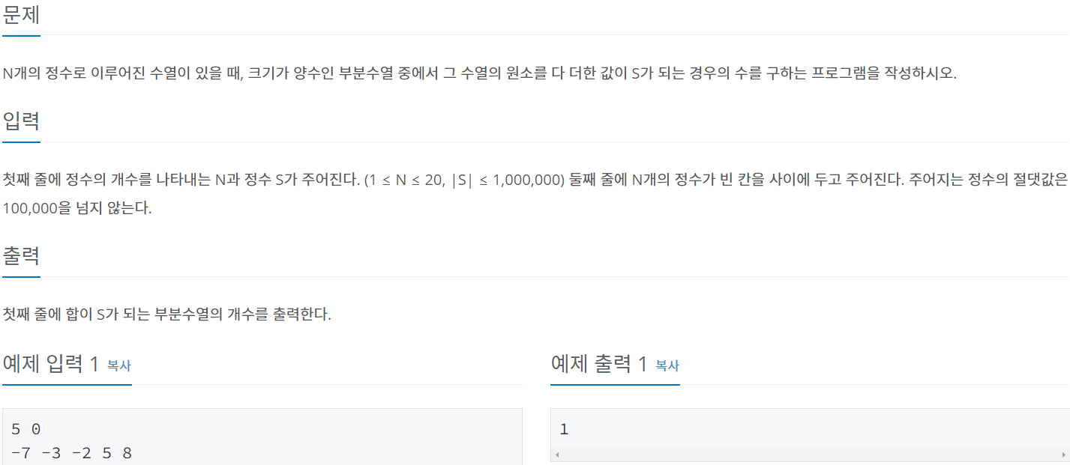
Backtracking – 1182 부분수열의 합

Slide 21
Backtracking – 1182 부분수열의 합
부분수열의 합과 S가 같게 하기 위해 N개의 수에 모든 경우를 다 넣어보는 방법이 있습니다.
헌데, 중복된 수가 존재하면 안됩니다.
만약 중복된 수 체크를 안하고(백트래킹) 그대로 상태트리를 쭈욱 탐색한다면 엄청난 시간복잡도를 초래할 것
( N ( 1 <= N <= 20) 진 트리 순회 → $O(N^{N})$ → $O({20}^{20})$
-7
-3
-2
5
8
-7
-3
-2

Slide 22
Backtracking – 1182 부분수열의 합
그래서, 재귀함수(상태트리 DFS)를 짤 때,
현재 탐색중인 상태트리 노드가 유망한지(promising) 판단하는 조건을 넣어주고
유망하지 않다면(non-promising) 상태 트리의 가지를 쳐주면 됩니다(pruning / backtracking).
이 문제의 경우에는, 유망한지 판단하는 방법은 부모/조상 노드에서 나왔던 수가
현재 노드에서 다시 나오는지를 판단하면 되겠네요. 만약 그렇다면 자식 트리로 진행할 필요가 없는 것
-7
-7
-3
-7
-3
-2

Slide 23
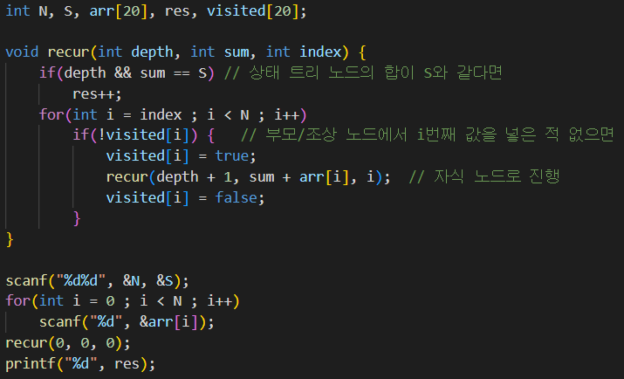
Backtracking – 1182 부분수열의 합

Slide 24
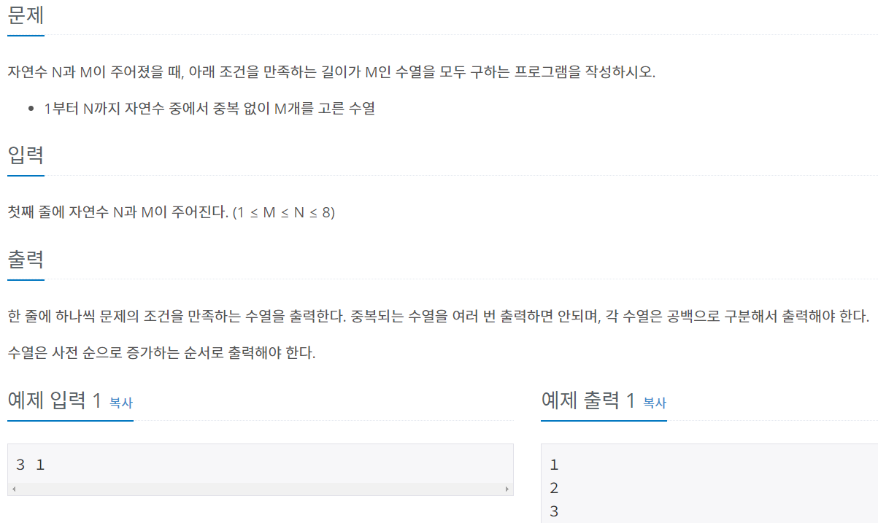
Backtracking – 15649 N과 M (1)

Slide 25
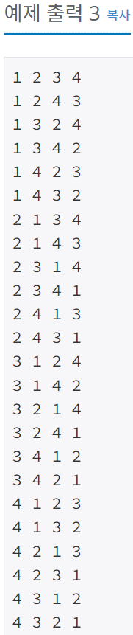
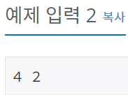
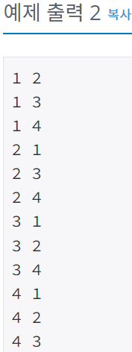
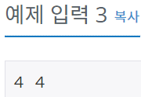
Backtracking – 15649 N과 M (1)

Slide 26
Backtracking – 15649 N과 M (1)
마찬가지로 상태트리 노드 중 해가 보장되는 경우만 탐색하는 문제
(저도 백트래킹을 몰랐던 시절에는 이 문제를 1 ~ 8 중 for문으로 풀려고 했던 기억이 있습니다.)
1
1
2
1
2
3

Slide 27
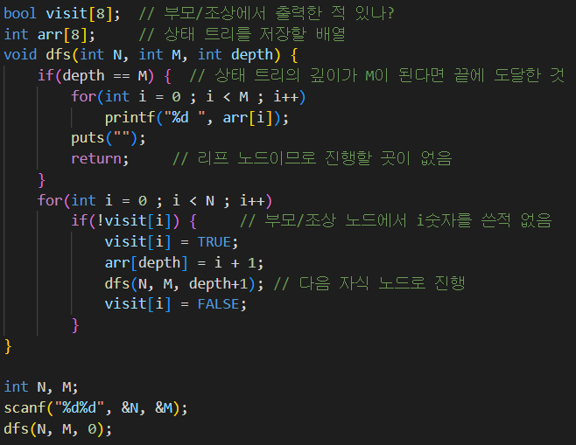
Backtracking – 15649 N과 M (1)

Slide 28
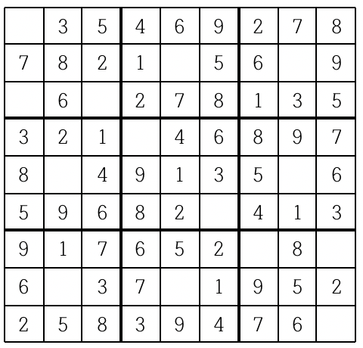
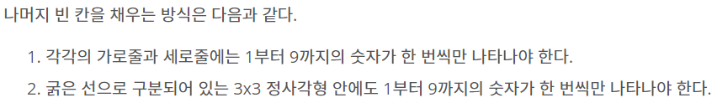
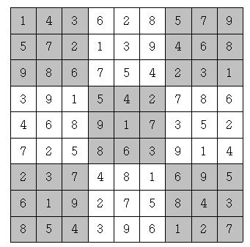
Backtracking – 2239, 2580 스도쿠

Slide 29
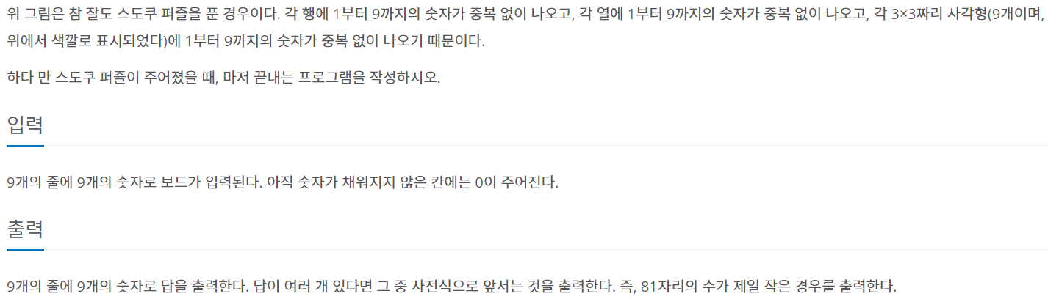
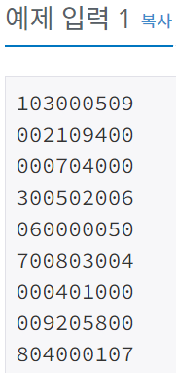
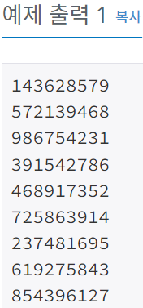
Backtracking – 2239 스도쿠

Slide 30
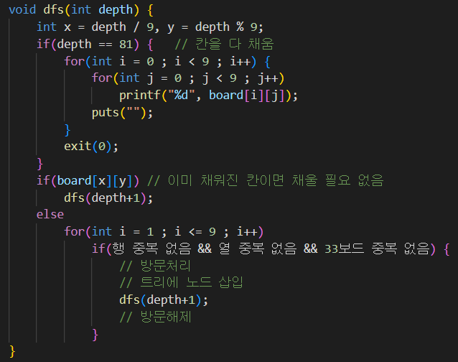
Backtracking – 2239 스도쿠
백트래킹 하면 빠질 수 없는 문제 2
현재 (상태 트리) 노드에서 해가 보장되지
않는 조건은 곧 게임 조건과 똑같음을
알 수 있습니다.
이 조건에 맞을 때만 다음 칸(자식 노드)
을 완전 탐색하면 됩니다.

Slide 31
Homework
아래 문제들에 대해 스스로 생각하고 풀어보세요. (해설은 따로 진행하진 않겠습니다.)
1. 15650 N과 M (2)
2. 9663 N-Queen
백트래킹 하면 빠질 수 없는 문제1
3. 1759 암호 만들기
N과 M() 문제는 시리즈가(여러 개) 있으니 재귀 & 백트래킹 연습용으로 풀어보기 아주 좋습니다.
가중치 있는 단방향/양방향 그래프에서 한 정점에서 다른 한 정점으로 가는 최소 비용을 구하려면
어떻게 해야 할까요? 한번 고민해보세요.
(단, 음의 사이클이 발생하지 않고, Acyclic Graph라고 가정)

